Slide 1
Aprendizagem Automática
João Paulo Pordeus Gomes

Slide 2
Aula Anterior
Regressão Logística

Slide 3
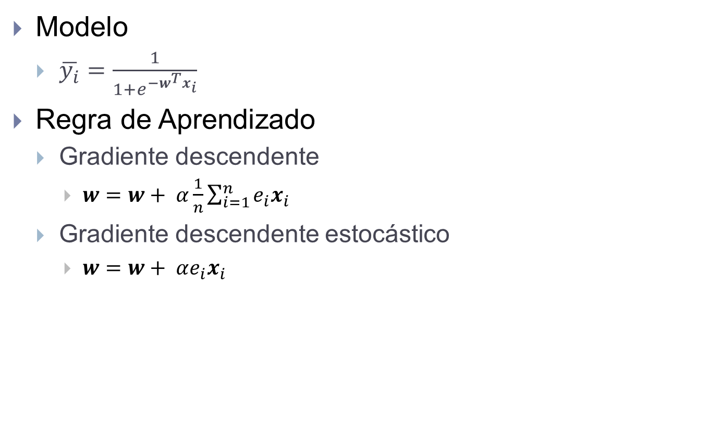
Regressão Logística
Modelo
$\overline{y_{i}}=\frac{1}{1+e^{−w^{T}x_{i}}}$
Regra de Aprendizado
Gradiente descendente
$w=w+ α\frac{1}{n}\sum_{i=1}^{n}{e_{i}x_{i}}$
Gradiente descendente estocástico
$w=w+ αe_{i}x_{i}$

Slide 4
Regressão Logística
Tamanho
Peso

Slide 5
Regularização
Regressão Logística

Slide 6

Classificador Não Linear
Como fazer essa classificação
$x=[x_{1} x_{2}]$

Slide 7

Classificador Não Linear
Como fazer essa classificação
$x=[x_{1} x_{2}]$
Criar um novo atributo - $x_{3}={x_{1}}^{2}+{x_{2}}^{2}$

Slide 8
Classificador Não Linear
Como fazer essa classificação

Slide 9
Overfitting
Modelo se ajusta demasiadamente aos dados utilizados para encontrar os parâmetros

Slide 10
Overfitting
Modelo se ajusta demasiadamente aos dados utilizados para encontrar os parâmetros

Slide 11
Overfitting
Modelo se ajusta demasiadamente aos dados utilizados para encontrar os parâmetros

Slide 12

Tamanho do Modelo
Como ajustar o tamanho do modelo ?
Modelo
$\overline{y_{i}}=\frac{1}{1+e^{−w^{T}x_{i}}}$
x pode ter dimensão alta

Slide 13
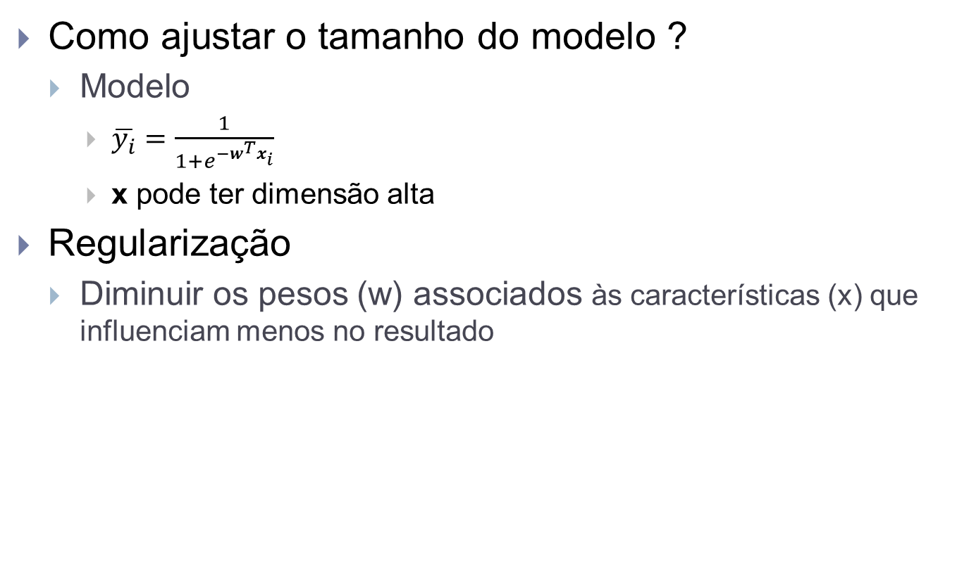
Tamanho do Modelo
Como ajustar o tamanho do modelo ?
Modelo
$\overline{y_{i}}=\frac{1}{1+e^{−w^{T}x_{i}}}$
x pode ter dimensão alta
Regularização
Diminuir os pesos (w) associados às características (x) que influenciam menos no resultado

Slide 14

Regularização
Função de custo
J$\left(w \right)=\frac{1}{2n}\sum_{i=1}^{n}{−y_{i}\ln\left(\overline{y_{i}}\right)− }$ ${(1−y}_{i})\ln\left(1−\overline{y_{i}}\right)$

Slide 15

Regularização
Função de custo
J$\left(w \right)=\frac{1}{2n}\sum_{i=1}^{n}{−y_{i}\ln\left(\overline{y_{i}}\right)− }$ ${(1−y}_{i})\ln\left(1−\overline{y_{i}}\right)$
Nova unção de custo
J$\left(w \right)=\frac{1}{2n}[\sum_{i=1}^{n}{−y_{i}\ln\left(\overline{y_{i}}\right)− }$ ${(1−y}_{i})\ln\left(1−\overline{y_{i}}\right) + λ\sum_{j=1}^{m}{{w_{j}}^{2}}]$

Slide 16
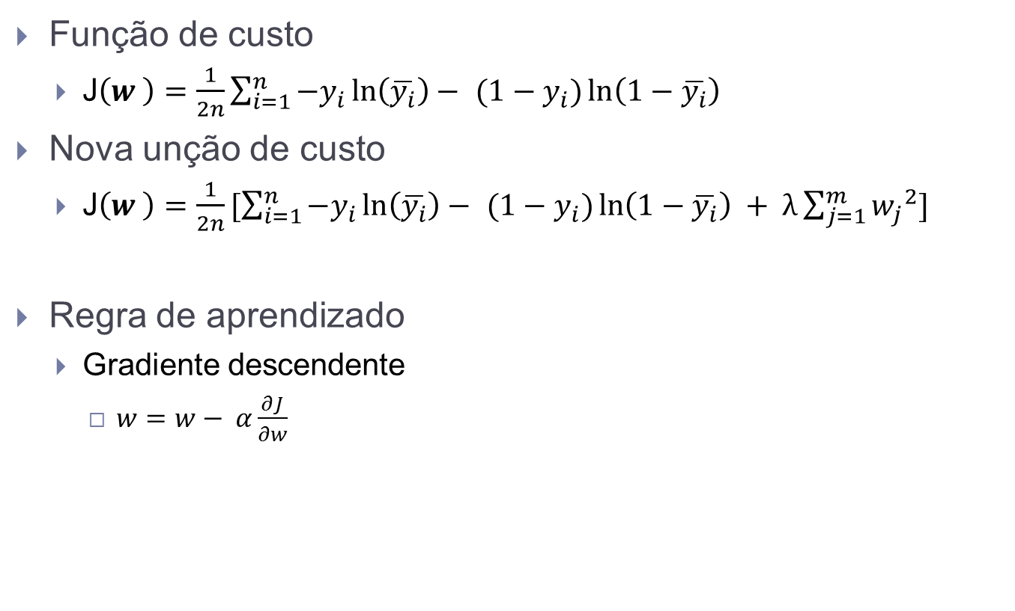
Regularização
Função de custo
J$\left(w \right)=\frac{1}{2n}\sum_{i=1}^{n}{−y_{i}\ln\left(\overline{y_{i}}\right)− }$ ${(1−y}_{i})\ln\left(1−\overline{y_{i}}\right)$
Nova unção de custo
J$\left(w \right)=\frac{1}{2n}[\sum_{i=1}^{n}{−y_{i}\ln\left(\overline{y_{i}}\right)− }$ ${(1−y}_{i})\ln\left(1−\overline{y_{i}}\right) + λ\sum_{j=1}^{m}{{w_{j}}^{2}}]$
Regra de aprendizado
Gradiente descendente
$w=w− α\frac{∂J}{∂w}$

Slide 17

Regularização
Função de custo
J$\left(w \right)=\frac{1}{2n}[\sum_{i=1}^{n}{−y_{i}\ln\left(\overline{y_{i}}\right)− }$ ${(1−y}_{i})\ln\left(1−\overline{y_{i}}\right) + λ\sum_{j=1}^{m}{{w_{j}}^{2}}]$
Gradiente descendente
$w=w− α\frac{∂J}{∂w}$

Slide 18

Regularização
Função de custo
J$\left(w \right)=\frac{1}{2n}[\sum_{i=1}^{n}{−y_{i}\ln\left(\overline{y_{i}}\right)− }$ ${(1−y}_{i})\ln\left(1−\overline{y_{i}}\right) + λ\sum_{j=1}^{m}{{w_{j}}^{2}}]$
Gradiente descendente
$w=w− α\frac{∂J}{∂w}$
$\frac{∂J}{∂w}=−\frac{1}{n}\sum_{i=1}^{n}{\left(\overline{y_{i}}−y_{i}\right)x_{i}+}\frac{λ}{n}w_{j}$

Slide 19
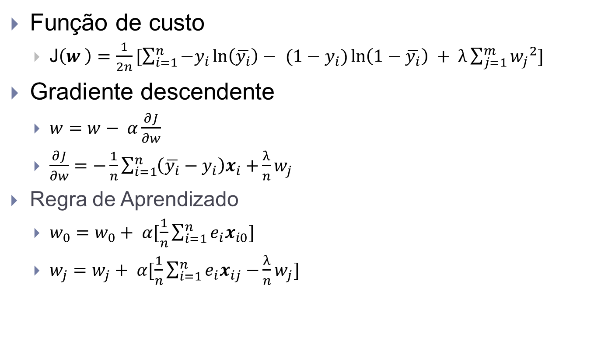
Regularização
Função de custo
J$\left(w \right)=\frac{1}{2n}[\sum_{i=1}^{n}{−y_{i}\ln\left(\overline{y_{i}}\right)− }$ ${(1−y}_{i})\ln\left(1−\overline{y_{i}}\right) + λ\sum_{j=1}^{m}{{w_{j}}^{2}}]$
Gradiente descendente
$w=w− α\frac{∂J}{∂w}$
$\frac{∂J}{∂w}=−\frac{1}{n}\sum_{i=1}^{n}{\left(\overline{y_{i}}−y_{i}\right)x_{i}+}\frac{λ}{n}w_{j}$
Regra de Aprendizado
$w_{0}=w_{0}+ α[\frac{1}{n}\sum_{i=1}^{n}{e_{i}x_{i0}}]$
$w_{j}=w_{j}+ α[\frac{1}{n}\sum_{i=1}^{n}{e_{i}x_{ij}−}\frac{λ}{n}w_{j}]$

Slide 20

Regularização
Gradiente descendente estocástico
$w_{0}=w_{0}+ αe_{i}x_{i0}$
$w_{j}=w_{j}+ α[e_{i}x_{ij}−λw_{j}]$

Slide 21
Utilização do conjunto de dados para treinamento e avaliação

Slide 22
Conjunto de Dados
Conjunto de Treinamento e Conjunto de Testes (Holdout)

Slide 23
Conjunto de Dados
Conjunto de Treinamento e Conjunto de Testes (Holdout)
Poucos dados

Slide 24
Conjunto de Dados
Conjunto de Treinamento e Conjunto de Testes (Holdout)
Poucos dados
Validação Cruzada
K-fold
Leave one out

Slide 25
K-fold
Dividir o conjunto original em k subgrupos (folds) de mesmo tamanho
Um fold é escolhido para teste
Outros são utilizados para treinamento
Procedimento é repetido k vezes
Resultado é desempenho médio

Slide 26
Leave one out
Caso particular do K-fold onde k é igual ao número de dados

Slide 27
Conjunto de Dados
Conjunto de Treinamento e Conjunto de Testes (Holdout)
Muitos dados

Slide 28
Conjunto de Dados
Conjunto de Treinamento e Conjunto de Testes (Holdout)
Muitos dados
Três conjuntos (treinamento, validação e teste)

Slide 29
Conjunto de Dados
Conjunto de Treinamento e Conjunto de Testes (Holdout)
Muitos dados
Três conjuntos (treinamento, validação e teste)
Ajuste dos parâmetros
Escolha dos hiper-parâmetros
Avaliação do desempenho

Slide 30
Conjunto de Dados
Escolher um conjunto de valores para λ
Treinar modelos com cada valor de λ
Calcular o desempenho de cada modelo no conjunto de validação.
Escolher o modelo com menor erro
Obter o desempenho do modelo escolhido para o conjunto de teste

Slide 31
Conjunto de Dados
Desempenho em cada conjunto
J
λ

Slide 32
Problemas em um método de ML
Mais dados
Menos atributos
Mais atributos
Maior λ
Menor λ

Slide 33
Dúvidas ?

